Slide 1
Yapısalcı yöntemle «mutfak üçgeni» modellemesi
Claude Lêvi-Strauss
Evrensel pişirme teknikleri
İkili karşıtlıklar
Doğa ve kültür
İşlenmiş ve işlenmemiş
Çiğ ve pişmiş

Slide 2
Karşıtlıklar
Sınırlı besinler
Pişirme tekniği türleri
Besin durumu… çiğ, pişmiş, çürümüş
Pişirme tekniği…kızarmış, tütsülenmiş, haşlanmış
Birbiriyle ilişkisiz görünen kategoriler…simgeselcilik
Çürümüş besin, haşlanmış yemek
Pişirmede kullanılan element: ateş, hava, su
Kullanılan araçlar: kap ve araçlar
Ortaya çıkan ürün: çiğ, yarı pişmiş, çürümüş
TOPLUMSAL GÖSTERGELER
Statü
Kadın ve erkek

Slide 3
Besin durumu: Pişirme tekniği
Çiğ (Doğa) Kızarmış
Pişmiş (Kültür) Tütsülenmiş
Çürümüş (karşıtlık dışı) Haşlanmış (kültürel süreç)

Slide 4
Kızartma
Haşlama
Ölümün ve yaşamın simgesi

Slide 5
Mary Douglas
Kalıplaşmış yemek düzeni
Yapısalcı karşıtlıklar
Kalıplar
Saflık ve kirlilik
Benzerlikle tekrar edilen sistem «yemek»

Slide 6
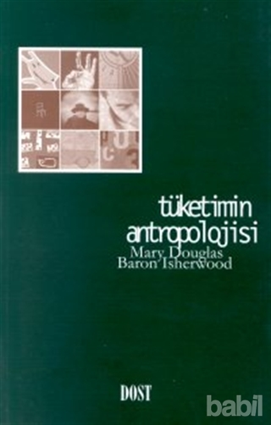

Slide 7
Pierre Bourdieu
Yapısal materyalist
İkili karşıtlıklar
Sermaye ; ekonomik ve kültürel
Toplumsal tabaka ; zengin ve yoksul
Kadın ve erkek… yemek biçimindeki farklılıklar

Slide 9
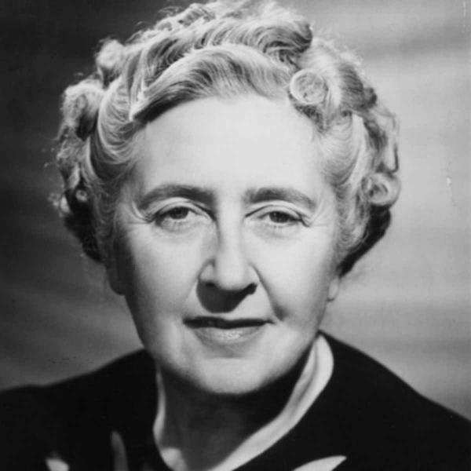

Slide 10
Yiyecek elde etme stratejileri
Yaşam çevresi kuşakları
Mevsimsel çeşitlemeler
Kaynak çeşitliliği
İktisadi üretim stratejileri

Slide 11
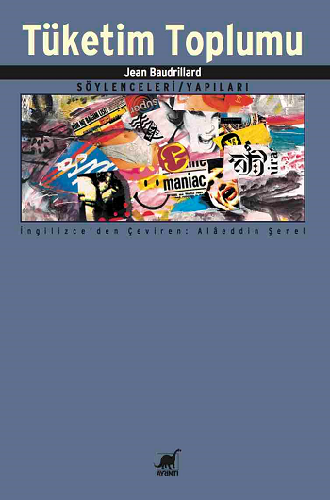
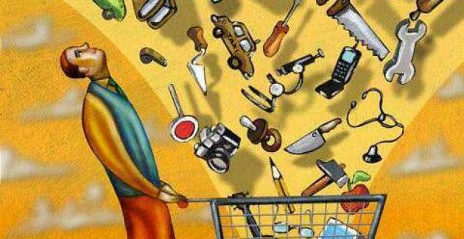

Slide 12
Besinsel Olandan Kültürel Olana Geçiş
Hem etçil hem otçul: omnivor
Besinlerin insan hayatına katkısı düzeyinde işlevleri:
1. enerjinin üretimi
2. vücut dokusunun gelişimi ve onarımı
3. enerji üretimi ve doku yenilemesinin kontrol ve düzenlenmesi

Slide 14
İşlevlerin yerine gelmesi için 5 gerekli besin grubu:
1. Karbonhidratlar
2. Yağlar
3. Proteinler
4. Mineraller
5. Vitaminler

Slide 15
Yeme etkinliği
Besin alınmasının ötesinde bir durumdur.
Biz-onlar
Aynı –farklı
İç-dış
İyi-kötü
İnsan ürünü-doğal
Zıtlıklar temelinde: yenir-yenmez

Slide 16
Yeme eyleminin sembolizmi
Festivaller
Bayramlar
Kutlamalar
Kutsal ritüeller
Hediye adeti vb…
Yemek, kimlik ve sosyalizasyon sürecine dahildir.

